Slide 1




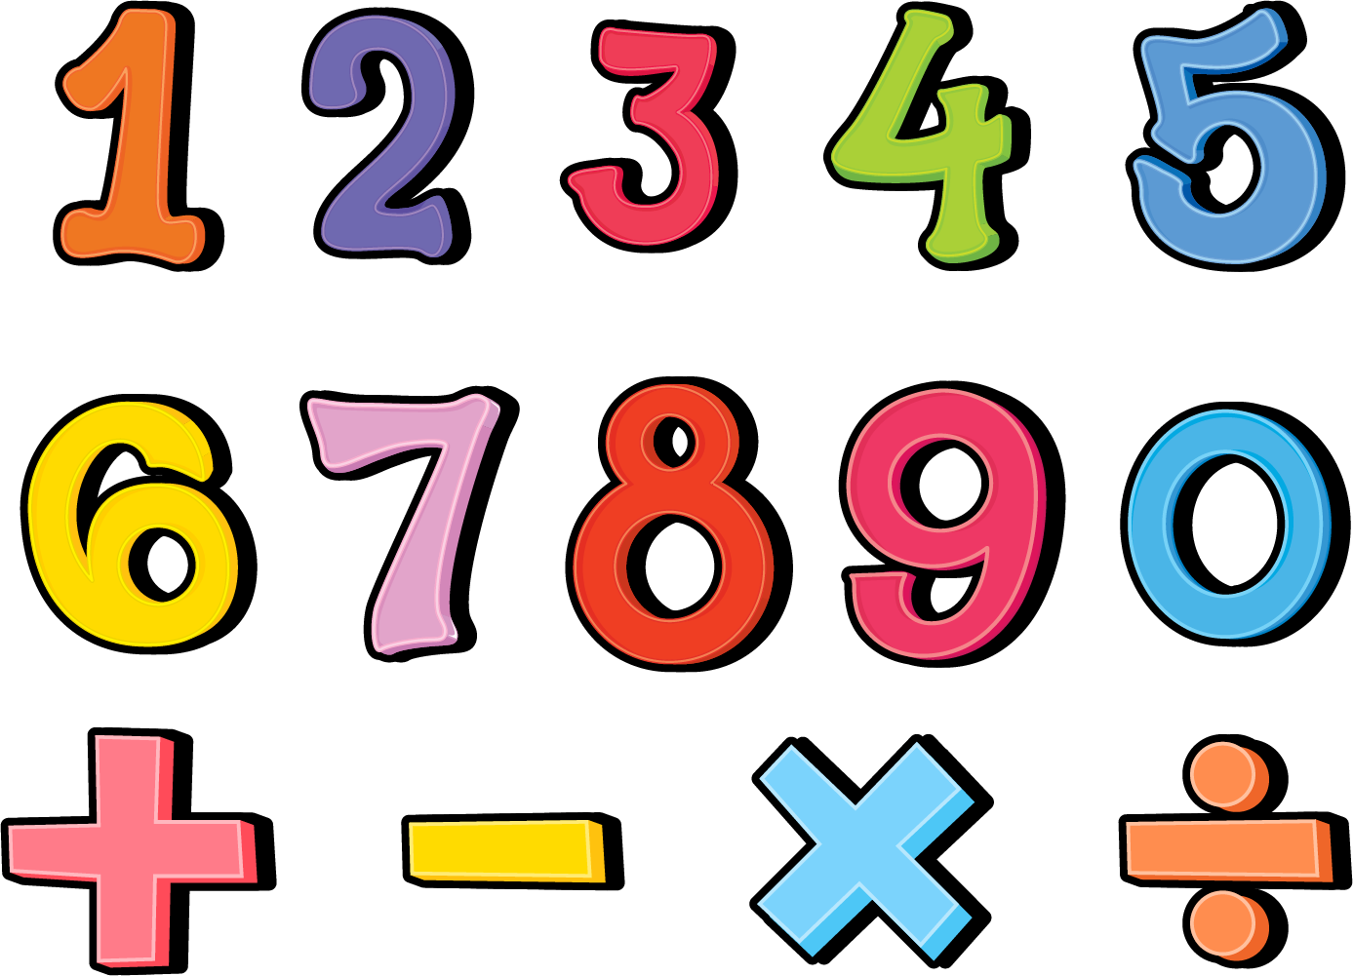


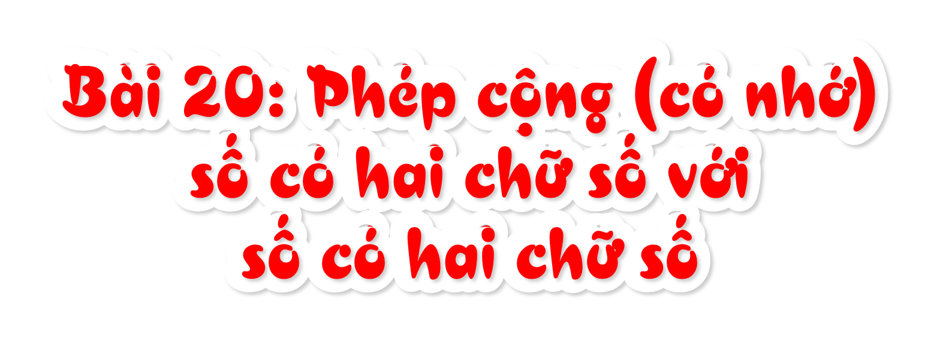




Măng Non

Slide 2



1

Slide 3








Nhạc nền
Notes:
Thầy cô có thể bật/tắt nhạc nền bằng cách nhấp vào biểu tượng Nốt nhạc.
Thầy cô nhấp vào BẮT ĐẦU hoặc nhấp trái chuột để vào phần câu hỏi.

Slide 4









12 + 39 = ?
01
Âm thanh
khi chọn Đúng
51
53
Âm thanh
khi chọn Sai
52
54
Notes:
HD chỉnh sửa: Thầy cô nhập câu hỏi và các đáp án vào các ô (Căn chỉnh size chữ cho phù hợp với độ dài câu hỏi)
Thầy cô nhấp chuột phải hoặc phím -> để hiện câu hỏi và các đáp án
Sau khi HS chọn đáp án, thầy cô nhấp vào PHẦN ĐẤT chứa đáp án đó.
Sau khi ở phần kiểm tra đúng sai, thầy cô nhấp < để trở về câu hỏi.
Sau khi hoàn thành xong câu hỏi, thầy cô nhấp hình > hoặc chuột trái, phím -> để chuyển sang câu hỏi tiếp theo.

Slide 5


63 + 19 = ?
02
Âm thanh
khi chọn Đúng
80
82
Âm thanh
khi chọn Sai
83
81

Slide 6

32 + 59 = ?
03
92
93
91
94

Slide 7

16 + 49 = ?
04
64
66
63
65

Slide 8
32 + 18 = ?
05
51
52
50
53

Slide 9
23 + 37 = ?
06
60
59
58
61

Slide 10










Slide 11

1
Đặt tính rồi tính.
38 + 52
15 + 15
67 + 17
72 + 19

Slide 12


38 + 52
Nháp
38
8 + 2
= 10
52
9
0
NHỚ 1

Slide 13
15 + 15
Nháp
15
5 + 5
= 10
15
3
0
NHỚ 1

Slide 14
67 + 17
Nháp
67
7 + 7
= 14
17
8
4
NHỚ 1

Slide 15
72 + 19
Nháp
72
2 + 9
= 11
19
9
1
NHỚ 1

Slide 16
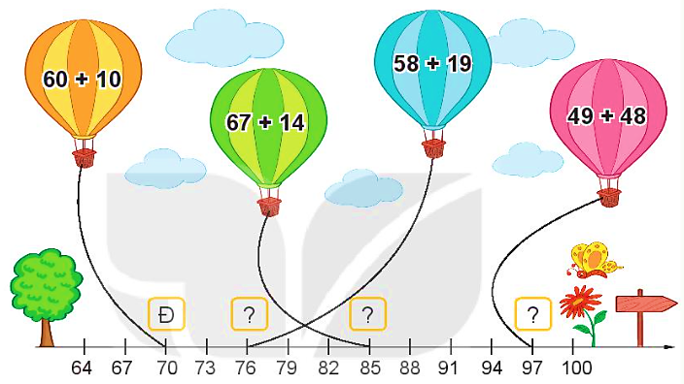
2
Đ, S
?
26
77
26
26
97
81
S
S
Đ

Slide 17
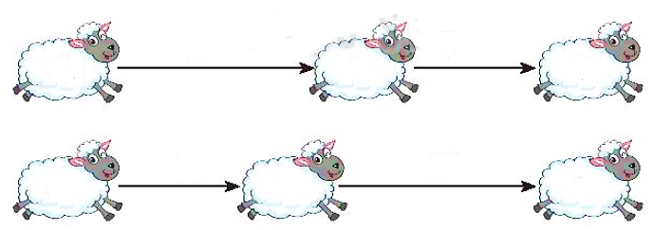
3
?
Số
+ 27
+ 19
45
72
?
91
?
+ 19
+ 27
45
64
?
91
?

Slide 18
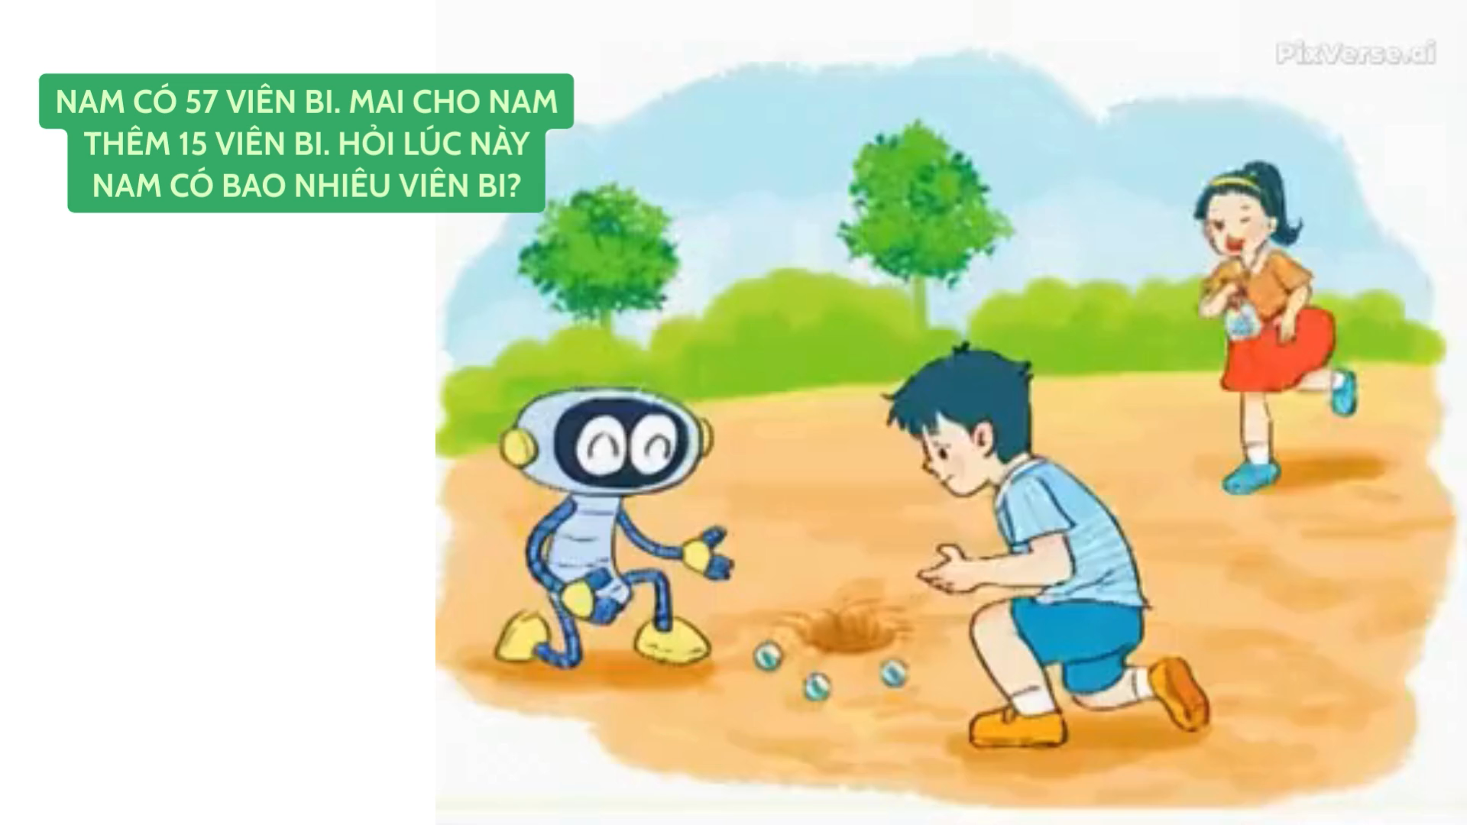

Slide 19
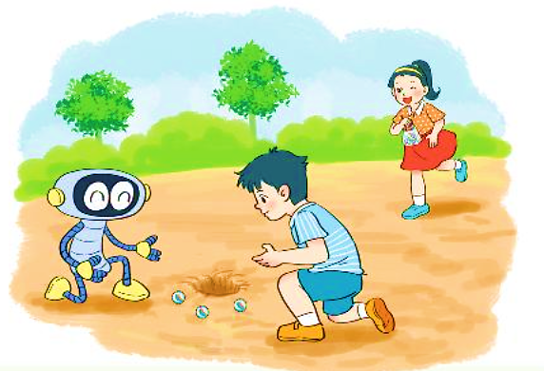
4
Nam có 57 viên bi. Mai cho Nam thêm 15 viên bi. Hỏi lúc này Nam có bao nhiêu viên bi?
Bài giải
Lúc này Nam có số viên bi là:
57 + 15 = 72 (viên bi)
Đáp số: 72 viên bi.

Slide 20









Hoàn thành bài tập.
Chuẩn bị bài mới.

Slide 21


TOÁN

